Slide 1
字符串算法

Slide 2
字符串相关算法分类
字符串搜索
单串匹配
多串匹配
子串匹配
字符串操作
拼接、删除、修改、询问
字符串问题
子串问题
子序列问题
回文串问题

Slide 3
字符串哈希算法
给定目标字符串与字符串集合，判断目标串是否在所给集合中？
Fgwfgwefad
Awd
Fewsf
Wefwef
Fwefghth
Dgfreg
…..
Wefggth
Hrt
Hw
Werwetg
Tjtyjtyj
ewfhyjt
nrafdew

Slide 4
字符串哈希算法
一般流程
对字符串集合中的每一串进行匹配直到发现匹配成功或集合已被使用完。
设：集合大小N 字符串平均长度L
一次匹配：复杂度O(N*L)
M次匹配：复杂度O(M*N*L)
效率过低！

Slide 5
字符串哈希算法
哈希算法流程
1、预处理：使用哈希函数对字符串集合进行处理映射。将每一个字符串映射成值并标记
Hash(String)→Value
此时我们可以用一个布尔数组标记该值
Mark[Value]=true

Slide 6
字符串哈希算法
2、计算目标字符串哈希值并在标记数组寻找该值的状态
TargetValue=Hash(TargerString)
Mark[TargetValue]==true?
很明显，若标记数组中该值被标记过，则先前一定预处理过相同的字符串

Slide 7
字符串哈希算法
3、复杂度计算
设：集合大小N 字符串平均长度L
预处理：O(N*Hash(L))
一次查询：O(Hash(L))
M次查询：O(M*Hash(L))
Tip:Hash(L)为处理长度为L的字符串的复杂度，通常情况下被认为常数复杂度

Slide 8
字符串哈希算法
关键点分析：
哈希函数实现：实现字符串到哈希值的映射，函数特点决定了散列的效果，下面是几个常见的哈希函数
通常计算出的哈希值非常大，需要进行取模便于记录信息
取模可能造成碰撞，需要进行碰撞处理

Slide 9
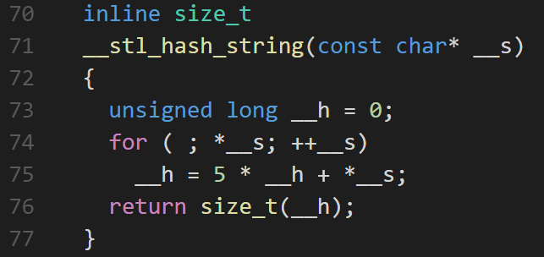
字符串哈希算法
STL中哈希函数的实现：

Slide 10
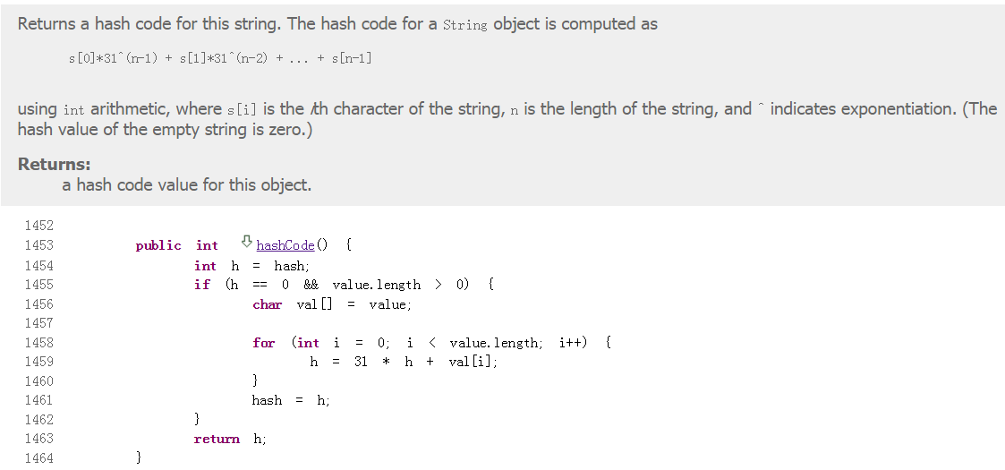
字符串哈希算法
JDK源码中关于字符串计算哈希值函数

Slide 11
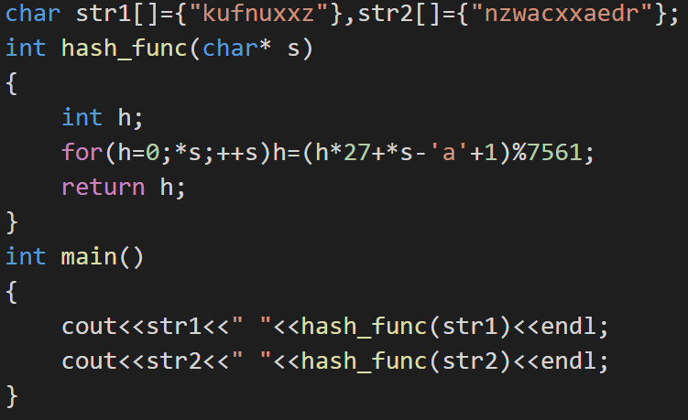
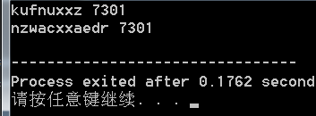
字符串哈希算法
碰撞的发生及处理
Sample 对仅有小写字母组成的字符串集合
给出哈希函数与两字符串
经过哈希函数计算后的哈希值分别为

Slide 12
字符串哈希算法
碰撞的发生及处理
由于哈希表大小的限制而必须进行取模操作，碰撞情况难以避免，对应的解决措施有：
双重哈希法
闭散列法
链表法
…………

Slide 13
字符串哈希算法
碰撞的发生及处理
双重哈希法：使用两个不同哈希函数与标记数组，查找时同时验证两个标记数组的状态
仍然有一定几率发生碰撞，可使用多重哈希降低碰撞概率
增加了空间使用

Slide 14
字符串哈希算法
碰撞的发生及处理
闭散列法：再次哈希或寻找下一可用位置，此时需要记录串的信息用来比对
线性探测：从冲突位置开始，往后寻找第一个未用的标记的位置
二次探测：从冲突位置开始，向前后1^2、2^2、 3^2……的位置寻找未使用的标记位置
随机探测：先构造随机数列，冲突时根基随机数列寻找标记位置
查找时需要进行串的比对防止错误结果

Slide 15
字符串哈希算法
碰撞的发生及处理
链表法：对冲突的串采用链表的方式进行记录，查找时遍历哈希表中关键字的串的链表
kufnuxxz
7301
nzwacxxaedr

Slide 16
字符串哈希算法
Tips:
哈希表的容量：多为质数（取模操作），期望情况下哈希值均匀分布，大小为质数可使得表充分被利用
STL中map的实现为平衡树，hash_map与unordered_map(c++11)的实现为哈希表，效率一般表现为
map<hash_map<unordered_map
使用map时注意重载小于号

Slide 17
KMP算法
定义：在给定字符串种中寻找目标字符串的算法，由高德纳、莫里斯与普拉特三人研究证明
核心思想：使用已经匹配部分进行匹配位置的向后移动

Slide 18
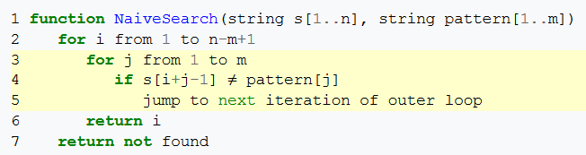
KMP算法
一般匹配算法（Brute Force）
当发生不匹配情况，向后移动一位重新进行匹配，复杂度为O(n*m)

Slide 19
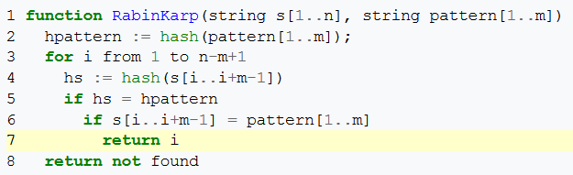
KMP算法
Rabin–Karp算法（哈希）
使用哈希函数计算传中所有长度为m的子串的哈希值并进行哈希值匹配，若匹配成功贼在进行串匹配

Slide 20
KMP算法
Rabin–Karp算法（哈希）
通常使用的Rolling-Hash（滚动哈希）函数
将字符串通过ascii码表示为循环多项式并映射到实数域
Sample：”abra”,length=3
hash("abr") = (97 × 101²) + (98 × 101¹) + (114 × 101⁰) = 999,509
hash("bra") = [101¹ × (999,509 - (97 × 101²))] + (97 × 101⁰) = 1,011,309
在这个过程中位于高位的a的影响被减去，而进入低位的a的影响被加上，只需要3次计算即可完成

Slide 21
KMP算法
进行转移时哈希函数的复杂度可认为是常数
平均复杂度为O(n+m)

Slide 22
KMP算法
上述的方法，特别是暴力匹配的算法，没有充分运用到已经匹配部分的已知信息而进行暴力转移，使得复杂度变大。而KMP算法则充分利用已经匹配的部分进行转移使得匹配过程更加高效
接下来我们进行抽象化的字符串匹配过程

Slide 23
KMP算法
过程演示
右移最短距离

Slide 24
KMP算法
过程演示
右移动最短距离

Slide 25
KMP算法
我们发现，每次向右移动最短距离，等价于寻找已匹配部分中分别位于两端的最长相同部分，而我们要将字符串移动的距离应该正好使字符串已匹配部分首部与尾部相同部分重合

Slide 26
KMP算法
一个更加具体的例子:
AACAACAABAAACAABAABB
AACAABAABB

Slide 27
KMP算法
Next模式数组求解
在O(m)时间内求出
保存匹配至当前位置时首尾最长相同部分的首部结束位置
在上述过程中，匹配指针不会回退，且最多右移n位，每次右移模式串匹配位数增加，则模式串在整个匹配过程中最多获得n位增量。而在匹配指针停止不动模式串右移的过程中，模式串右移的位数小于当前已匹配的位数，总的右移位数小于最大增量n。所以每次在O(n)时间内完成匹配过程

Slide 28
KMP算法
Next模式数组求解
同样使用抽像化字符串的方法，使用类似与递归的方法在状态转移中球的模式串的Next数组

Slide 29
KMP算法
过程演示

Slide 30
KMP算法
过程演示

Slide 31
KMP算法
伪代码：
Pre(首部结束位置);Now(当前待匹配位置)
初始化 Pre=-1;Now=0;Next[0]=-1;
While Now < Str.length() :
If Pre==-1 || Str[Now]==Str[pre] Then :
++Pre;++Now;Next[Now]=pre;
Else :
Pre=Next[Pre];

Slide 32
KMP算法
匹配目标串
当我们得到了模式串的Next数组后，便可以快速字符串匹配

Slide 33
KMP算法
伪代码：
Str(模式串);Target(目标串);Snow;Tnow;
初始化 Snow=Tnow=0;
While Tnow<Target.length() :
If Str[Snow]==Target[Tnow] Then :
++Snow;++Tnow;
If Snow==Str[Snow] Then : Return Snow
Else :
Snow=Next[Snow];
If Snow==-1 Then : ++Snow;++Tnow;

Slide 34
KMP算法
Tip :
若需要找到多次匹配位置时，在匹配完成后再次使用next数组寻找最大的首尾相同部分即可进行下一匹配位置的寻找

Slide 35
Manacher算法
定义：一种在O(n)时间内求字符串中最长回文子串的算法

Slide 36
Manacher算法
目标：给定目标串，求其中最长的回文子串
回文串：Str==reverse(Str)
奇偶情况不同，奇数长度下中间字母对应的反转字母为其自身

Slide 37
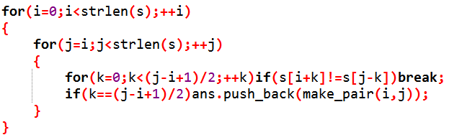
Manacher算法
一般方法(Brute Force)
枚举所有子串{O(n^2)复杂度}，对每个子串验证其是否为回文串{O(n)复杂度}，总复杂度为O(n^2)*O(n)=O(n^3)

Slide 38
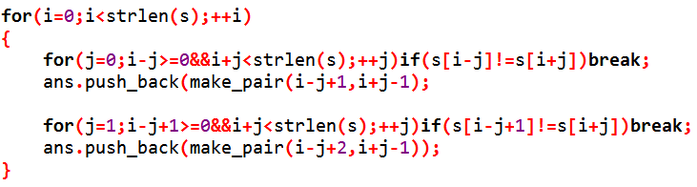
Manacher算法
改进算法
枚举回文串对称中间位置{O(n)复杂度}，从每个对称位置向两端延伸直到不相等{O(n)复杂度}，总复杂度为O(n)*O(n)=O(n^2)

Slide 39
Manacher算法
核心思想
充分利用之前已经求出的回文串信息求出从当前位置向两端延伸的最长回文串
使用技巧消除奇偶不同情况

Slide 40
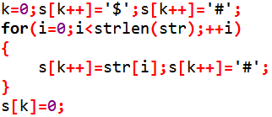
Manacher算法
消除奇偶不同情况
每两个字符之间插入相同符号(不在原串中出现过)，这里我们使用”#”作为插入字符

Slide 41
Manacher算法
转换效果
ABA --> $#A#B#A#
ABBA --> $#A#B#B#A#
对称中心一定位于字符上而不是两个字符之间

Slide 42
Manacher算法
仍然使用抽象字符串的方法，模拟转移过程，假设保存当前所有回文串中右边界最远的一个串，数组P保存以每个字符为对称中心的回文串最长长度

Slide 43
Manacher算法
过程演示
i + j = 2 * id
P[i] = max ( max-i , P[j] )
j
id
i
mx

Slide 44
Manacher算法
过程演示
P[i]=1
while s[i+P[i]] == s[i-P[i]] p[i]++;
id
mx
i
mx

Slide 45
Manacher算法
复杂度分析
若当前位置在已经求出的右边界最远的回文串内部，则当前位置回文串长度在O(1)时间内即可求出；
若当前位置在回文串外部则需要向两边延伸求出，复杂度为O(n)；
延伸后有边界同时更新，延伸部分的内部位置都可O(1)时间求出，总复杂度为O(n);

Slide 46
Manacher算法
伪代码：
消除奇偶情况
初始化 id=mx=0;
For i=1 to s[i]=0
P[i] = mx > i ? Min ( P[id*2-i] , mx-i ) : 1;
While s[i-P[i]-1] == s[i+P[i]+1] : ++P[i]
If P[i] > mx Then :
id = i ; mx = i + P[i] ;

